Slide 1
Fejlett grafika algoritmusok, projekt
(Billiárd)
Bordé Sándor, Csernai Kornél, Ladányi Gergely

Slide 2
Ötletterv
  Egy interaktív billiárd játék
  Fejlett kameramozgással
  Interaktív játékmenet
  Szoba, billiárdasztal, textúrák
  Valamelyest realisztikus szimuláció (ütközés detektálás)

Slide 3
Eredmények
  A projekt fordítható, futtatható
  Objektum orientált C++ kód
  Felhasznált eszközök: GLUT, OpenGL, 3DS, Blender, SVN, Box2D (mindez Linux környezetben)
  Textúrák, billiárdasztal; padló és fal; dákó; lámpák
  Kamera eltolható, forgatható, zoomolható
  Kamera átmenetek (easing, kvaterniók)
  Kétjátékos interaktív játék; egér és billentyűzet kezelése
  Közel realisztikus modell: golyók sugara, sűrűsége, súrlódása, visszapattanása

Slide 4
Saját kontribúciók
  SVN felállítása
  Keretrendszer fejlesztések, OOP
  2D-s vektor osztály (szokásos módon forgatás, eltolás, skálázás, stb.)
  Ütközés detektálás és golyók pattanása
    Interfész
    Box2D szimulátor integrálása
    Saját ütközés detektáló motor
  Játékállapot kezelés: golyók kezelése, az összes golyó álló helyzetbe kerülésének kivárása, lyukak, stb.

Slide 5
Ütközés detektálás és visszapattanás
Nem volt célunk a tökéletesen realisztikus modell, de egy jól működő rendszert akartunk létrehozni
OOP, bővithető további algoritmusokkal
Két algoritmus: Box2D és saját megvalósítás (NeHe tutorial alapján)
  mindkét megoldás jól szerepelt

Slide 6
Ütközés detektálás vázlatosan
Ütközés detektálás, ütközés kezelés, és válasz
Ha nincs ütközés, a golyókat mozgatjuk a sebességvektornak megfelelően
Ellenkező esetben meg kell keresni a legkorábbi ütközést, azzal kell először foglalkozni
A diszkrét lépéseket finomítani kell a pontosabb eredmény érdekében

Slide 7


Golyók és falak ütközése
Lényegében mozgó gömb és statikus sík
Sugárral van megvalósítva

Slide 8
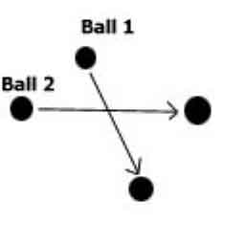
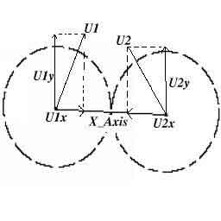
Golyók egymással ütközése
A sebességvektorok metszése nem elegendő
Gyors golyóknál finomítani kell lépésközt

